Slide 1

Тема: Томас Ман – основные идеи, принципы и подходы.
МОСКОВСКИЙ ОБЛАСТНОЙ ФИЛИАЛ
Подготовил: подстречный а.в – 1э2
Проверил: преподаватель истории экономических учений Полянский Д.С.

Slide 2

Содержание
Введение
Основные идеи
Характеристика основных идей
Заключение
Источники информации

Slide 3
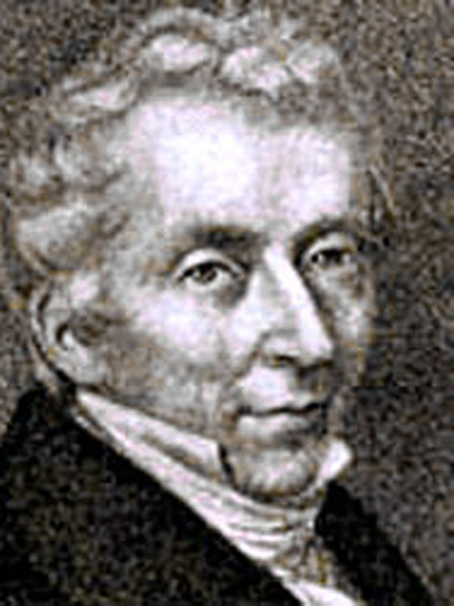
Введение
Томас Ман (1571-1641) – английский экономист, сторонник идей меркантилизма. Наиболее известен как автор идеи положенной в основу количественной теории денег: увеличение богатства страны находится в зависимости от торговли.
До сегодняшнего дня сохранилось два сочинения этого ученого:
«Рассуждение о торговле Англии с Ост-Индией»;
«Богатство Англии во внешней торговле, или Баланс нашей внешней торговли как регулятор нашего богатства».

Slide 4




Основные идеи
Количественная теория денег.
Понимание богатства и сокровища.
Принцип обогащения страны.
Производство – основа торговли.
Продавай больше, чем потребляй.
Протекционизм – основа развития государства.

Slide 5
Заключение
Томас Ман дал большой толчок в развитии меркантилизма. Позднее приверженцы этой идеологии понимали, что борьба государства с рынком непродуктивна, рынок регулируется особыми законами в области производства, международное разделение труда способно приносить выгоду.

Slide 6
Источники информации
Томас Ман, английский экономист, меркантилист. — Текст: электронный // spravochnick.ru: [сайт]. — URL: https://spravochnick.ru/ekonomika/tomas_man_angliyskiy_ekonomist_merkantilist/ (дата обращения: 06.04.2022).
Экономическая теория. Страница 3. — Текст: электронный // mathtask.ru: [сайт]. — URL: http://www.mathtask.ru/0802-economic-theory.php (дата обращения: 06.04.2022).

